Slide 1
ZHIDUN AI SECURITY INTELLIGENCE
智能体驱动的 AI 安全知识情报系统
多源监测 · 证据富化 · 可追溯问答的 AI 安全情报闭环
参赛赛题
赛题九 · 网信产业应用赛道
命题单位
奇安信科技集团股份有限公司
赛事
第三届“中国电子杯”高校 ICT 产教融合创新大赛 · 校内初赛
证据先于结论 · 每条情报可回溯原始出处

Slide 2
PROBLEM & POSITIONING
知盾 ZhìDùn
AI 安全情报的三重困境与我们的答案
信息过载
覆盖缺失
决策断层
漏洞散落在 CVE/NVD、社区、厂商公告、论文、博客，人工跟踪不可持续
传统情报系统面向通用漏洞，对 AI 框架、模型层、智能体风险缺乏深度覆盖
缺少自然语言问答与证据链，难以支撑“影响哪些资产、如何处置”的应急决策
知盾将分散情报组织成可审计知识库，以带来源的问答支持处置；证据不足时明确拒答。
1
持续发现
→
2
可信富化
→
3
可追溯问答
多源自动监测
证据化关联加工
引用+推理链+拒答
02

Slide 3
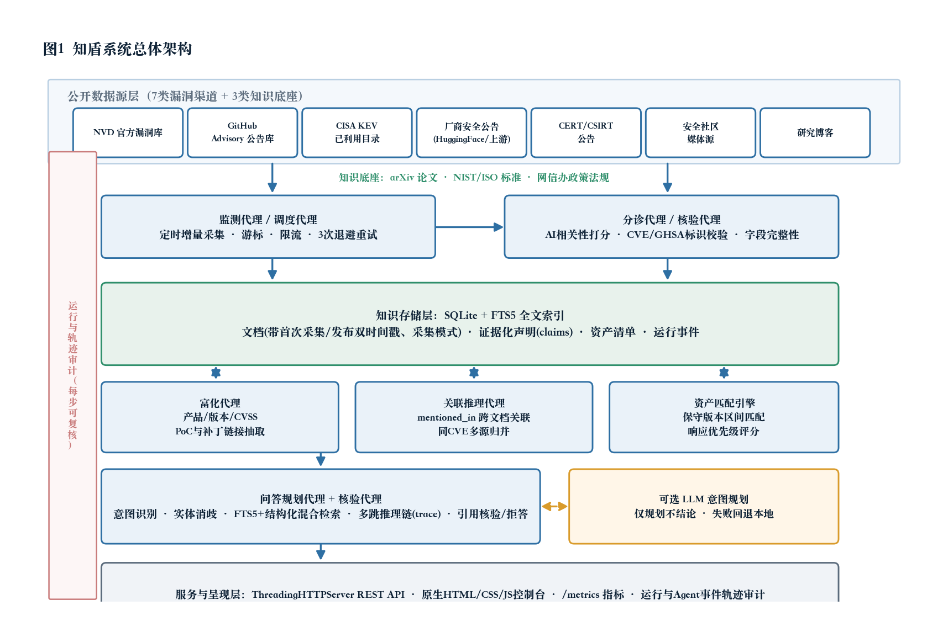
SYSTEM ARCHITECTURE
知盾 ZhìDùn
总体架构：六层流水线 + 全程审计
零依赖内核
Python 标准库 + SQLite/FTS5，断网无 Key 可完整演示
单一事实源
文档与证据化声明分离存储，双时间戳+采集模式
受控增强
可选 GLM-5.3 规划问题并选择公开证据段落；失败回退
工程基础
REST API / 指标 / Docker / CI 配置；运行记录待补
03

Slide 4
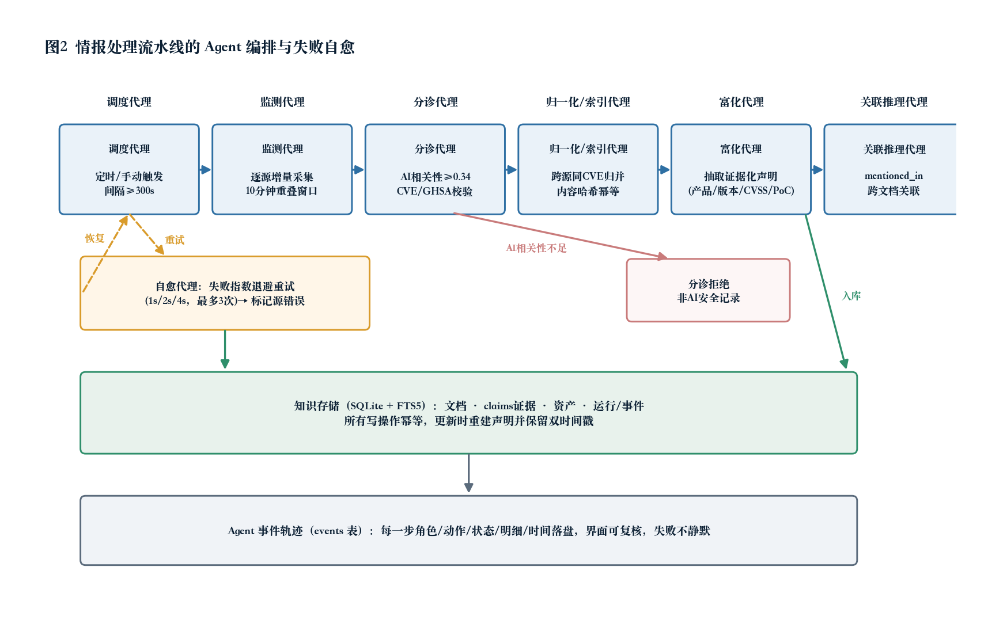
MULTI-AGENT ORCHESTRATION
知盾 ZhìDùn
10 类角色事件：规则编排、失败留痕
调度代理
监测代理
自愈代理
分诊代理
核验代理
归一索引代理
富化代理
关联推理代理
问答规划代理
问答核验代理
角色名称标识确定性代码步骤；标签数量不等于独立自主 Agent 数。GLM-5.3 仅规划意图并选择本地公开证据段落。
04

Slide 5
MODULE 1 · MONITORING
知盾 ZhìDùn
12 个在线配置：9 个监测候选 + 3 个知识源
官方漏洞库
NVD CVE API 2.0（支持 API Key）
增量游标 + 10 分钟重叠窗口
开源公告库
GitHub Advisory + OSV.dev（来源可重叠）
容忍乱序发布；入库幂等保证重叠不产生重复实体
政府已利用目录
CISA KEV Feed（置信度 0.98）
内容哈希双级去重
厂商博客候选
HuggingFace 通用博客经关键词过滤
同源变更原位更新；跨源同 CVE 自动归并
CERT 公告
CISA 网络安全通告
安全社区媒体
BleepingComputer + 安全客 RSS
时效度量内建
双时间戳 + demo/live 模式标记，P50/P95 延迟经 /metrics 暴露
研究博客
NIST Cybersecurity Insights
知识底座
arXiv 论文 · NIST 标准新闻 · 网信办政策
失败自愈
指数退避重试 3 次 → 源隔离 + 健康度跟踪
注：一次全源运行 10/12 任务成功、入库 442 篇；2 源 HTTP 403。7 类独立来源与 ≤6h 延迟仍待持续验证。
05

Slide 6
MODULE 2 · ENRICHMENT
知盾 ZhìDùn
来源字段抽取与规则富化
1
受影响产品与版本
来源字段映射 + 区间规范化
claims 证据化声明模型
2
CVSS 与风险级别
数值校验，缺失标“待评估”不记 0 分
(subject, predicate, object)
document_id → 挂接来源文档（外键）
evidence → 文档摘要摘录，非逐字段原文
confidence → 按来源类别分层（KEV 0.98 … 博客 0.62）
间接证据自动降权（PoC 链接 −0.12）
3
修复版本与补丁链接
fixed 字段 + patch 标签参考
4
PoC 候选链接
离线样例无此项；在线只收录元数据
5
相关论文/分析
显式提及或同产品规则关联
6
受影响资产匹配
授权清单 × 保守版本区间
5 维深度富化和准确率仍待独立真值评测
7
处置优先级
CVSS × 暴露系数 × 关键度
06

Slide 7
AUTOMATIC ASSOCIATION
知盾 ZhìDùn
三类规则关联：保留关系来源与理由
①
同 CVE 跨源归并
GitHub 公告 + Wiz 研究 → 同一漏洞证据组，多源分歧并列呈现，不由模型静默裁决
强关联
②
mentioned_in 显式提及
论文/综述正文提及某 CVE 即建立反向关联边；问答与详情页据此给出“哪些研究讨论了它”
中关联
③
产品重合推断
文档未点名 CVE 但涉及同产品 → 标注为弱关联并明示“文档未直接提及该漏洞标识”
弱关联
每条关联边在使用时输出关联理由与出处——“相关”不是黑盒，而是可检查的证据路径。
07

Slide 8
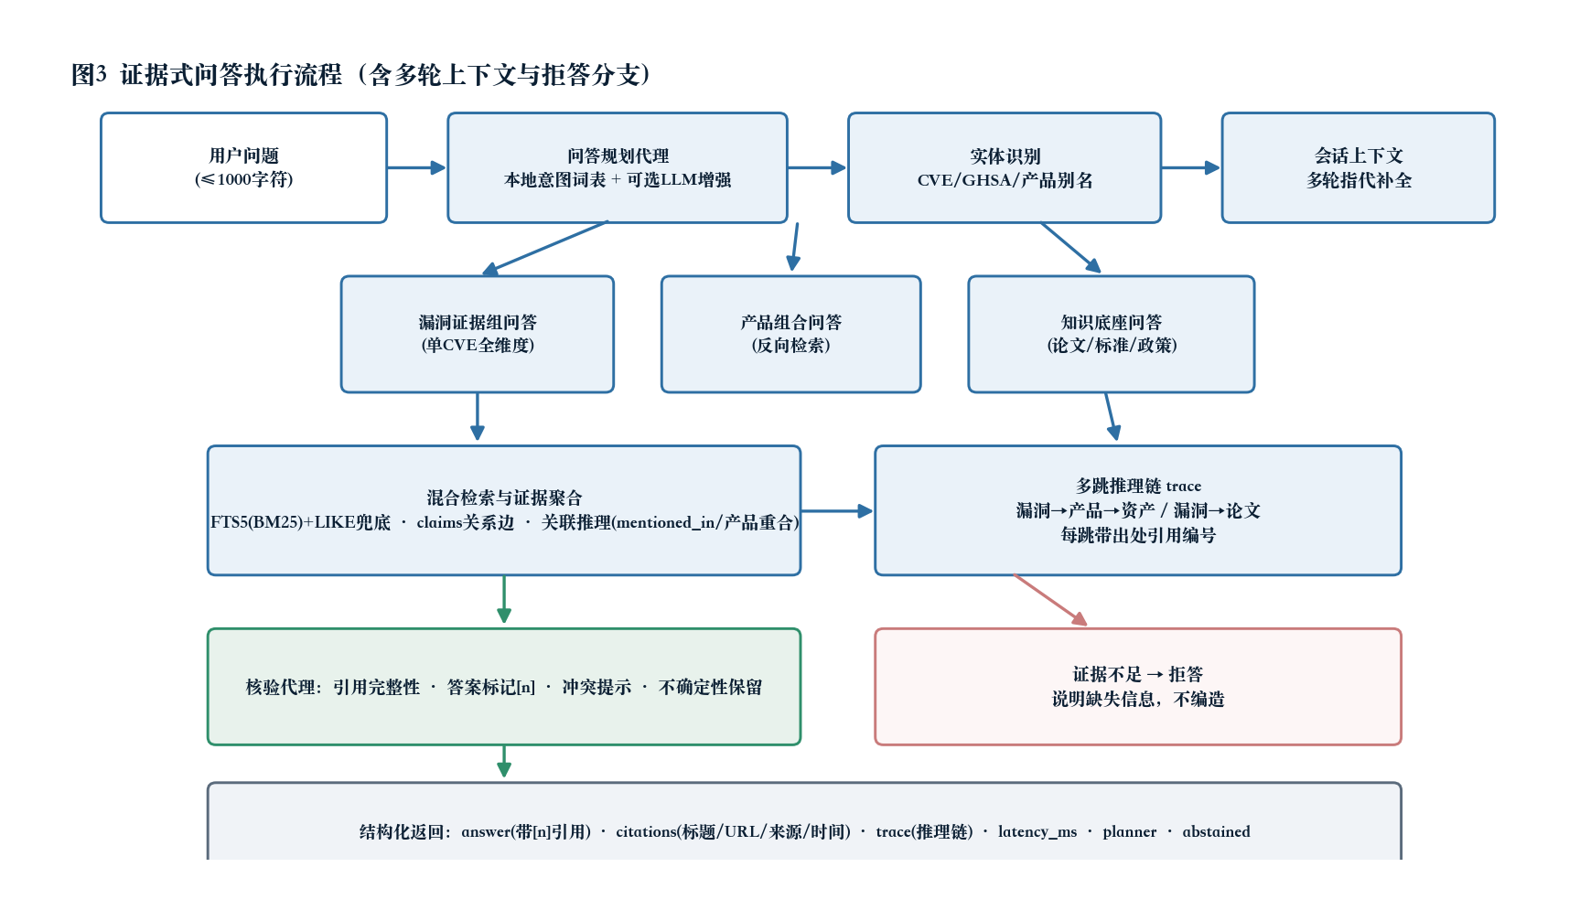
MODULE 3 · GROUNDED QA
知盾 ZhìDùn
规则问答：来源引用、关系路径与拒答
当前可检查的规则路径
问：CVE-2024-37032 影响哪些资产、如何修复？
trace:
CVE → affects_product → ollama [1][2]
CVE → local_asset_version_match
→ 演示-虚构-Ollama节点
证据：公告版本范围 + 本地授权清单
多轮上下文
显式拒答
可选 GLM
省略主语追问
abstained + 缺失说明
意图+证据选择，失败回退
08

Slide 9
SECURITY & TRUST BOUNDARY
知盾 ZhìDùn
安全边界：把不可控性锁进最小范围
不可信输入处理
网页按数据处理；GLM 接收问题与候选公开情报段落，不接收资产段落或数据库全文
注入与 Web 防线
严格 CSP · 跨源写入校验 · 1MB 请求上限 · 路径穿越防护
授权资产原则
只比对本地登记清单，不扫描、不探测任何陌生目标
PoC 只读不执行
仅收录元数据与链接，答案明示“系统不会执行验证代码”
拒答设计
实体不存在/证据不足 → abstained=true + 说明缺失，与引用核验一起纳入评测
自定 Agentic AI 安全样例 · 6/6 通过
参考 OWASP 建议作六攻击面映射；本地样例通过不等于外部认证或全面安全保证
09

Slide 10
ENGINEERING
知盾 ZhìDùn
工程基础：本地启动、接口与部署配置
一键启动
终端
REST API
接口
可观测
监控
python3 -m app.server
零第三方依赖 · 断网可演示
问答/采集/详情/指标接口
请求校验与安全响应头
运行与事件轨迹界面化
Prometheus /metrics 指标
容器化
部署
CI 回归
质量
CLI 与评测
验收
Dockerfile 非 root 运行
Compose 健康检查+命名卷
GitHub Actions 配置单测
远端运行状态需另行核验
cli.py 演示/统计/采集
evaluate.py 开发规则自测
10

Slide 11
EVALUATION RESULTS
知盾 ZhìDùn
离线开发规则自测：9/9 通过
9/9
11/11
14/14
7/7
固定规则通过
必需引用存在
事实同行标记
原样重放跳过
基础5 + 同CVE关联3 + 拒答1
来源 ID 和 URL 与样例匹配
不能代替来源内容核验
不代表在线去重准确率
评测项 | 结果 | 口径说明
单元测试 | 62/62 通过 | 连接器/归一去重/版本区间/拒答/Agentic 自安全；2026-09-29 本地回归
漏洞实体归并 | 3 实体 / 7 文档 | 同 CVE 双来源正确归并为证据组
资产匹配 | 3/3 符合预期 | affected×2、not_affected×1，含区间边界用例
问答响应分布 | 以现场运行为准 | 单用户进程内 ask；无 HTTP/联网/模型，不能证明 ≤5s 档
口径：题目与 7 条人工摘要同源；9/9 是规则通过率，不是语义准确率、富化召回率或官方评分。
11

Slide 12
INNOVATIONS
知盾 ZhìDùn
设计特色与当前验证边界
01
证据化声明模型
02
三类规则关联
富化重构为带出处、带证据片段、带置信度的 claims 三元组；多源分歧并列而非静默裁决
同 CVE 归并 / mentioned_in 提及 / 产品重合推断，关联理由随答案输出
03
拒答作为一等能力
04
受控 GLM-5.3 增强
abstained + 缺失说明纳入评测题集，直接对抗情报系统幻觉风险
意图规划和公开证据段落选择；失败回退。一条真实 HTTP 问答已走通
05
自安全+可审计编排
06
指标诚实工程
OWASP 六攻击面自检为产品功能；10 类 Agent 每步决策落盘，自愈回路留痕
双时间戳+模式标记延迟统计、快照/在线三态区分，每项声明可复核
该原型把公开来源、人工整理摘要、本地资产版本匹配与带出处问答放在一套可离线复现的系统中。
12

Slide 13
HONEST BOUNDARIES & ROADMAP
知盾 ZhìDùn
如实标注的边界与可执行路线
当前如实未声称的
验收路线
线上 ≥7 类源持续可用性与 ≤6h 采集延迟
富化准确率/召回率 ≥95% 的人工真值评测
大规模题集语义泛化与多跳准确率
生产级高并发、完整 DevOps 实测
在线持续运行实测
逐类源成功率与 ≤6h 延迟分布；归档原始批次
富化真值评测集
分维度 TP/FP/FN 人工标注、双人复核 → 准确率/召回率
语义检索增强
本地嵌入模型向量召回 + FTS5 混合排序；题集扩至 50+ 并分离留出集
GLM-5.3 效果对照
扩展当前单条 HTTP 验收，用留出题集比较质量和延迟
下一步先归档在线原始记录，再建立独立人工真值集，按赛题档位复测。
13

Slide 14
让每条安全情报
有来源、有关联、有答案。
现场演示：python3 -m app.server --no-scheduler → http://127.0.0.1:8765
知盾 ZhìDùn · 赛题九 网信产业应用赛道 · 第三届“中国电子杯”

